Slide 1
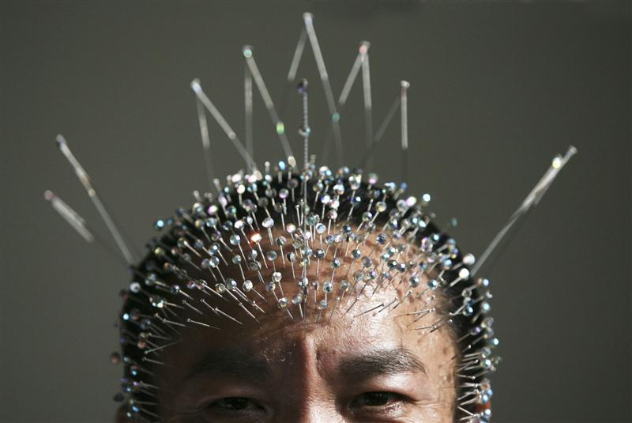
Akupunktur ve Elektroakupunktur
Uzm. Fzt. Kağan Yücel Ufuk Üni. SHMYO Öğrt. Grv.

Slide 2
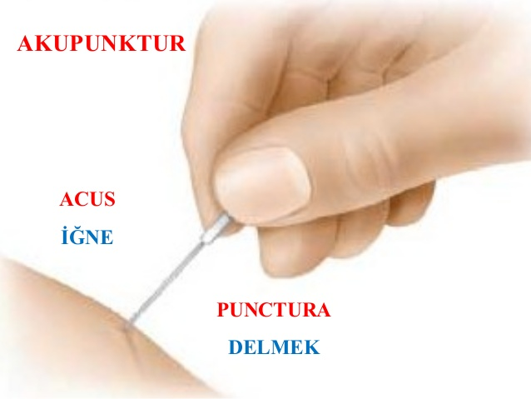

Slide 9
Yin Meridyenler
Akciğer meridyeni
Dalak-pankreas
Kalp
Böbrek
Dolaşım-seksüalite meridyeni
Karaciğer meridyeni

Slide 10
Yang Meridyenler
Kalın barsak meridyeni
Mide meridyeni
İnce barsak
İdrar kesesi
Safra kesesi
Üçlü ısıtıcı meridyeni

Slide 11
teşekkür ederim...

